Slide 1
Задачи на комбинации многогранников
ВЕДУЩИЙ: Смирнов Владимир Алексеевич, профессор, доктор физико-математических наук,
заведующий кафедрой элементарной математики МПГУ, автор учебников по геометрии для 7—9 и 10—11 классов

Slide 2
Авторский сайт: vasmirnov.ru
Notes:
В режиме слайдов ответы появляются после кликанья мышкой

Slide 3
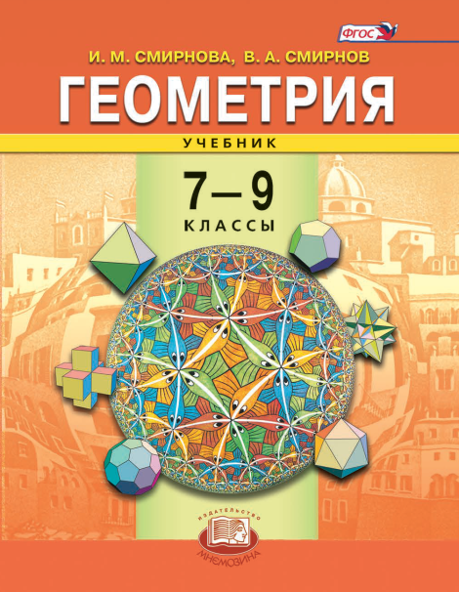
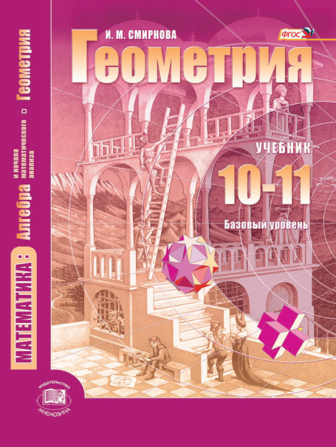
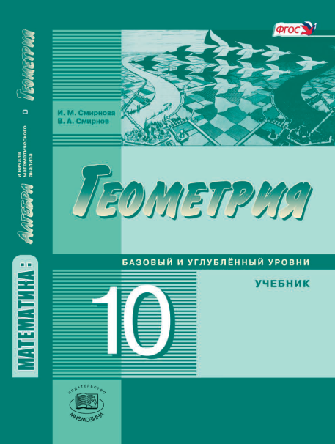
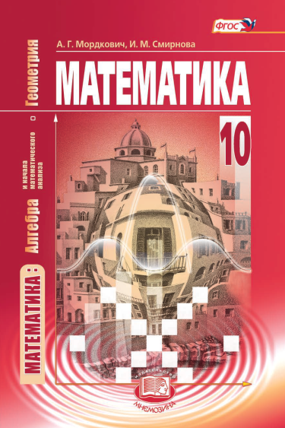
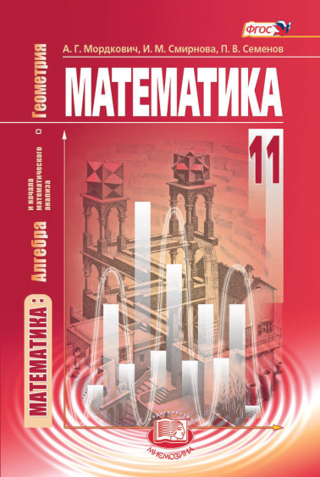
С 2003 года учебники и пособия, входящие в УМК по геометрии, выпускаются в издательстве «Мнемозина»,
учебники имеют гриф «Рекомендовано» и входят в Федеральный перечень
ФПУ № 1.2.4.3.8.1
ФПУ № 1.3.4.1.14.1
ФПУ № 1.3.4.1.15.1
ФПУ № 1.3.4.1.15.2

Slide 4
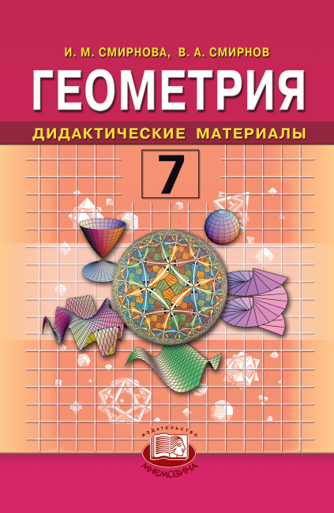
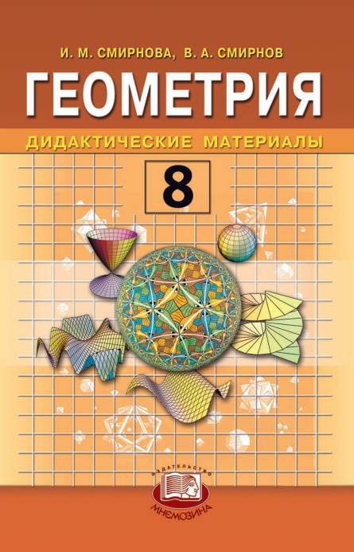
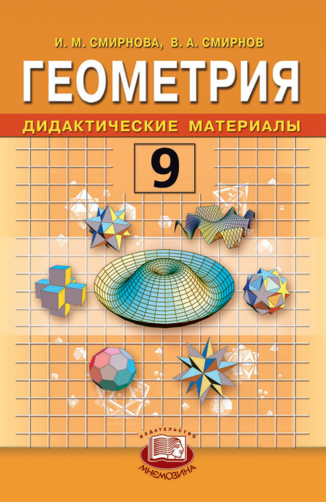
Дидактические материалы

Slide 5
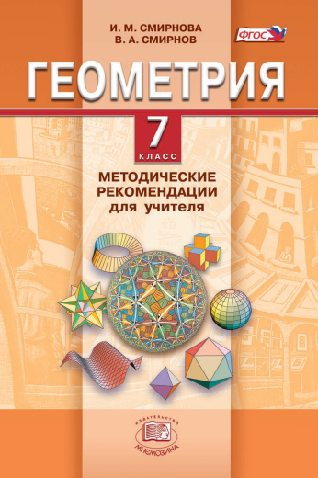
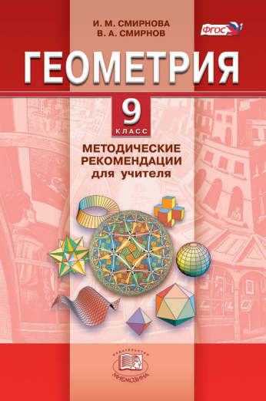
Методические рекомендации

Slide 6
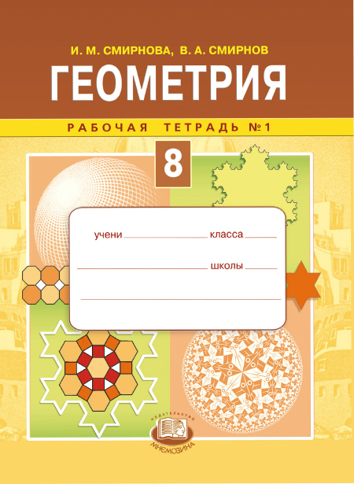
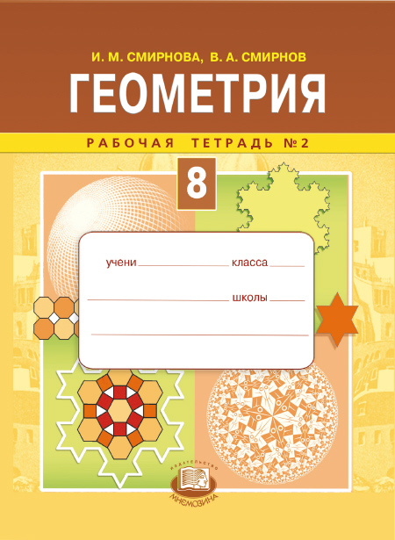
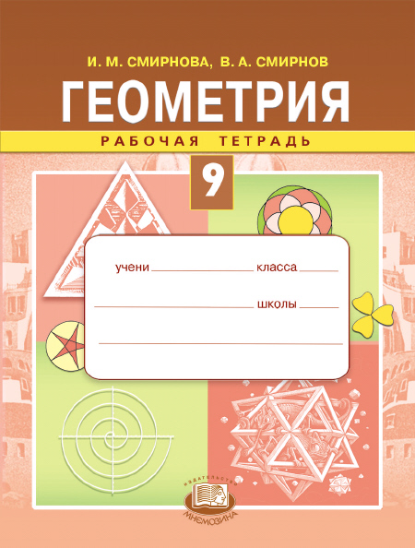
Рабочие тетради для 7–9 и 10–11 классов

Slide 7
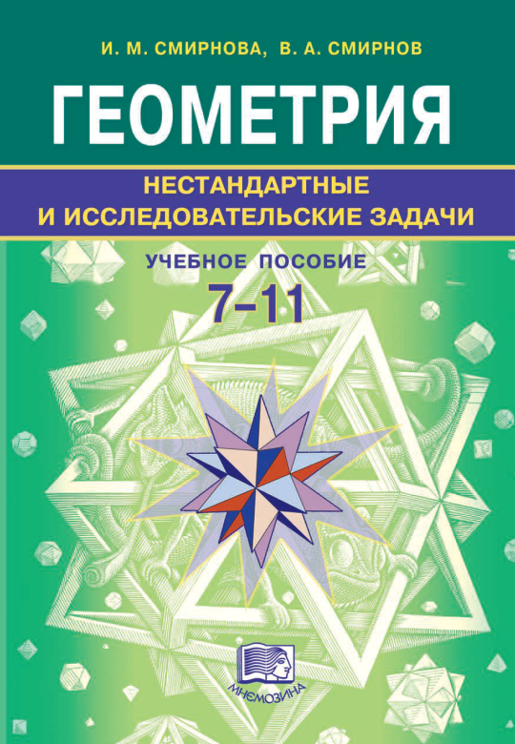
Дополнительные сборники задач

Slide 8
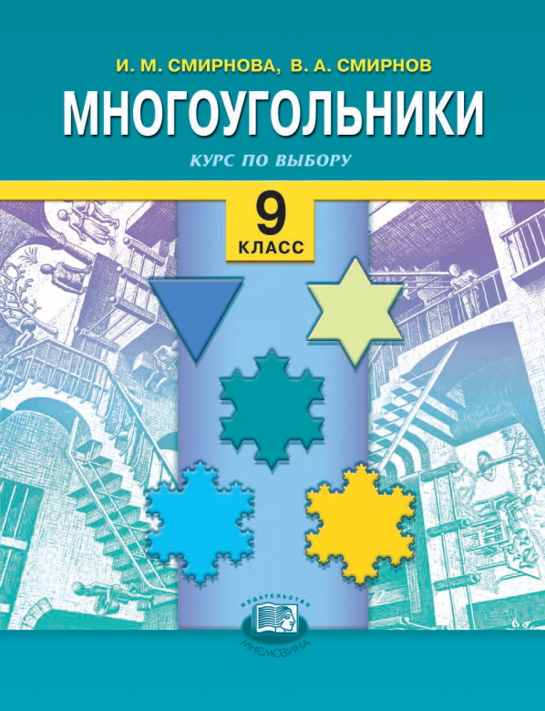
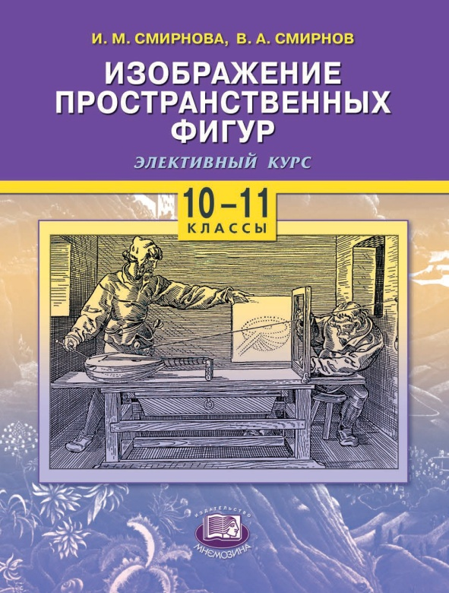
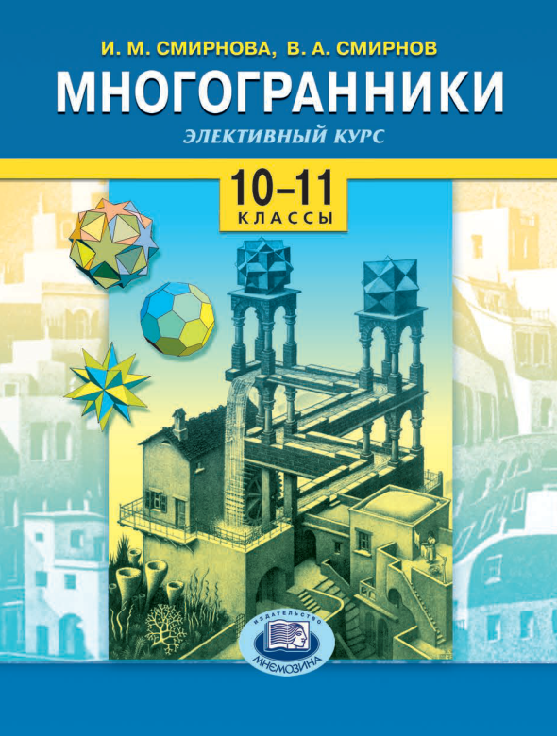
Курсы по выбору и элективные курсы

Slide 9
Задачи на комбинации многогранников
Задачи на комбинации многогранников являются одними из наиболее трудных стереометрических задач. Это связано с тем, что для их решения требуются развитые пространственные представления, умения изображать различные многогранники и их комбинации.
Кроме того, плоские изображения многогранников не всегда помогают представить сами фигуры и их комбинации.
Компьютерная программа GeoGebra позволяет создавать трёхмерные модели пространственных фигур, производить над ними различные действия, что помогает решать сложные стереометрические задачи и способствует развитию пространственных представлений учащихся.
Здесь мы рассмотрим задачи на комбинации многогранников, для решения которых можно использовать свободно распространяемую компьютерную программу GeoGebra. Она позволяет создавать модели многогранников и их комбинации, что помогает представить пространственную ситуацию, описанную в задаче, и найти решение.
Задачи базового уровня трудности помечены буквой «В», задачи повышенного уровня трудности – буквой «С», олимпиадного уровня – буквой «D».
Более подробно с многогранниками и возможностями их моделирования в программе GeoGebra можно познакомиться на сайте vasmirnov.ru.
Notes:
В режиме слайдов ответ появляется после кликанья мышкой

Slide 10
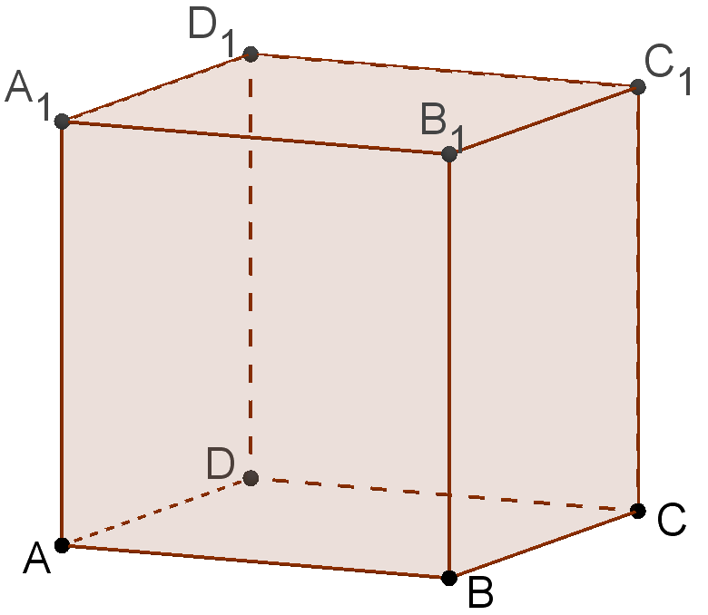
(В) Изобразите многогранник, вершинами которого являются вершины B, D, A₁, C₁ единичного куба ABCDA₁B₁C₁D₁. Как он называется? Найдите его рёбра.
Notes:
В режиме слайдов ответ появляется после кликанья мышкой

Slide 11
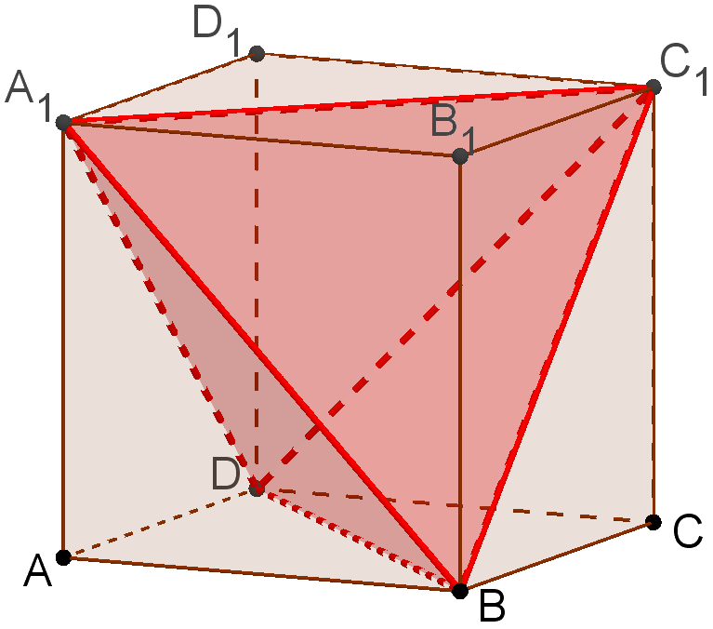
Решение. Искомым многогранником является правильный тетраэдр. Его рёбра равны $\sqrt{2}$.
Notes:
В режиме слайдов ответ появляется после кликанья мышкой

Slide 12
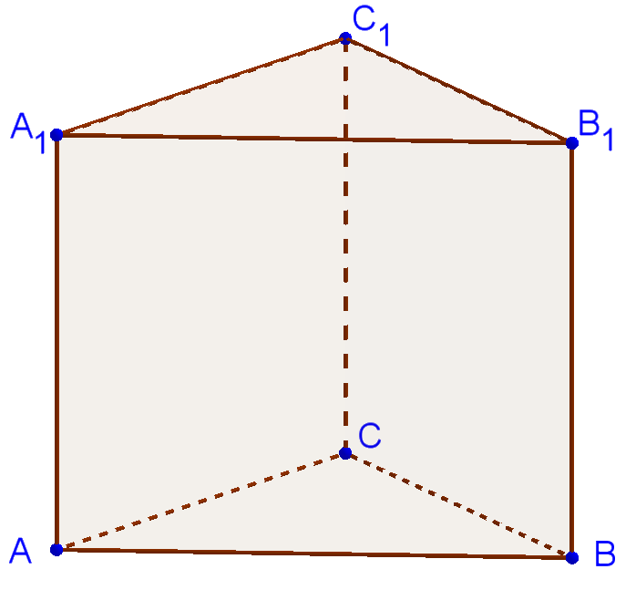
(В) Изобразите многогранник, вершинами которого являются вершины A, B, C, C₁, B₁ треугольной призмы ABCA₁B₁C₁. Найдите его объём, если объём исходной призмы равен 1.
Notes:
В режиме слайдов ответ появляется после кликанья мышкой

Slide 13
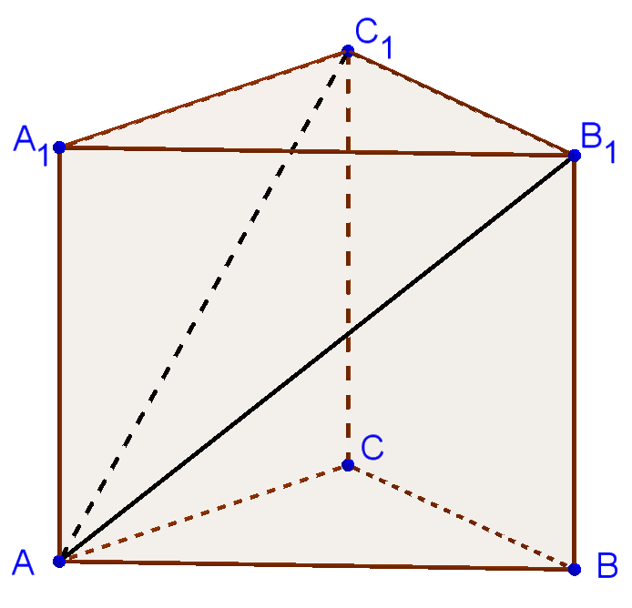
Ответ. Искомым многогранником является четырёхугольная пирамида ABCC₁B₁. Её объём равен $\frac{2}{3}$.
Notes:
В режиме слайдов ответ появляется после кликанья мышкой

Slide 14
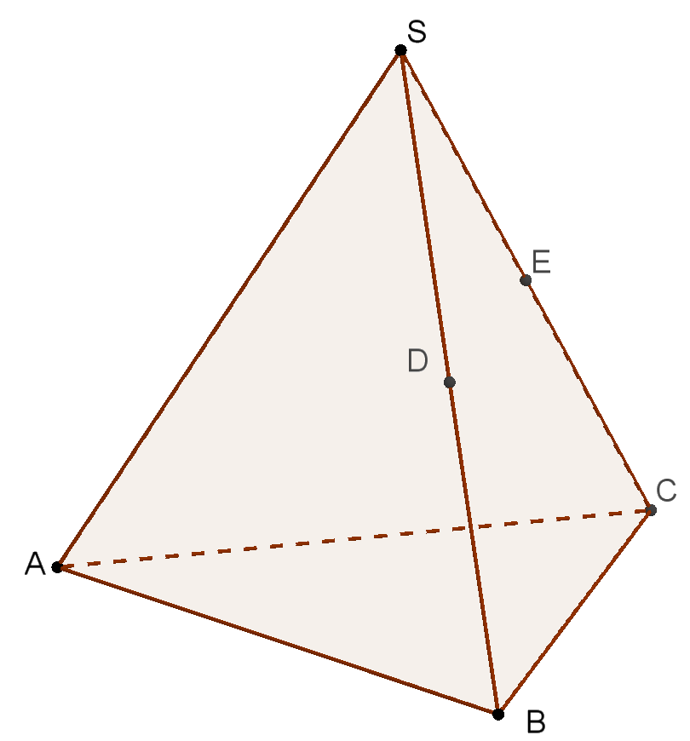
(В) Объем треугольной пирамиды SABC равен 1, D – середина ребра SB, E – середина ребра SC. Найдите объем многогранника, вершинами которого являются точки A, D, E, S.
Notes:
В режиме слайдов ответ появляется после кликанья мышкой

Slide 15
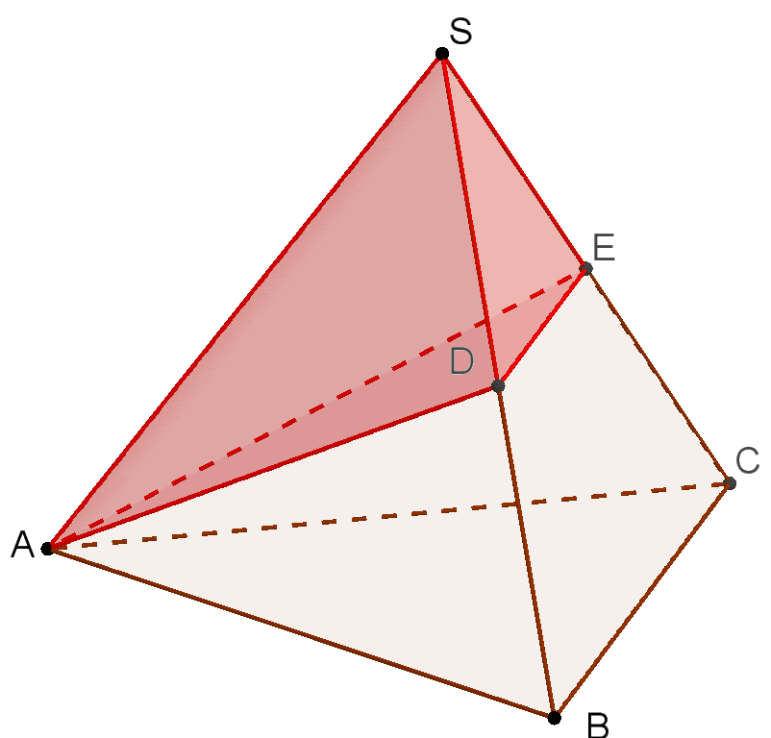
Ответ. $\frac{1}{4}$.
Notes:
В режиме слайдов ответ появляется после кликанья мышкой

Slide 16
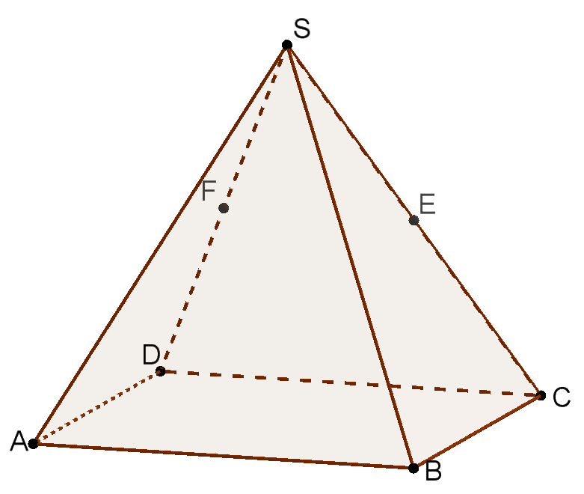
(С) Объем четырёхугольной пирамиды SABCD равен 1, E – середина ребра SC, F – середина ребра SD. Найдите объем многогранника, вершинами которого являются точки A, B, E, F, S.
Notes:
В режиме слайдов ответ появляется после кликанья мышкой

Slide 17
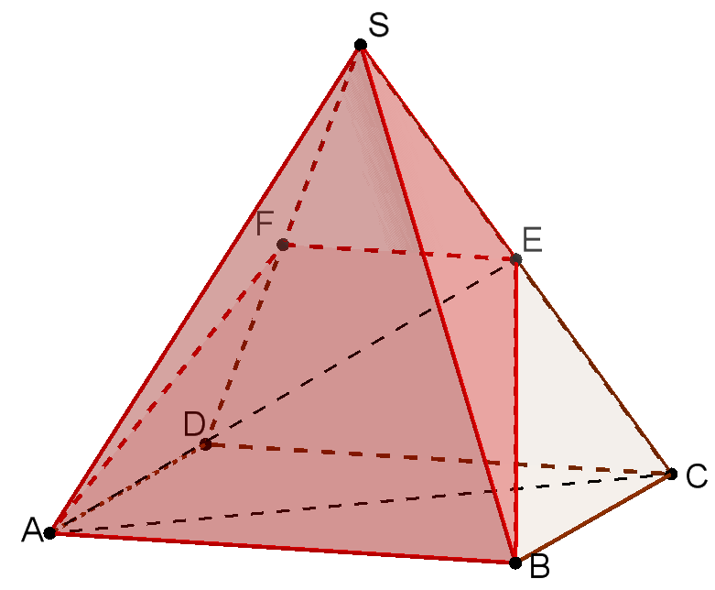
Решение. Искомым многогранником является четырёхугольная пирамида SABEF. Она состоит из двух треугольных пирамид SABE и SAEF. Объем пирамиды SABE равен $\frac{1}{4}$. Объём пирамиды SAEF равен $\frac{1}{8}$. Следовательно, объём пирамиды SABEF равен $\frac{3}{8}$.
Notes:
В режиме слайдов ответ появляется после кликанья мышкой

Slide 18
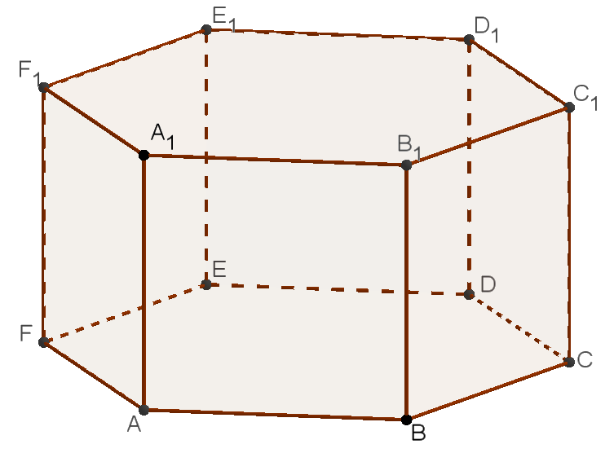
(В) Изобразите многогранник, вершинами которого являются вершины A, B, C, E₁ правильной шестиугольной призмы ABCDEFA₁B₁C₁D₁E₁F₁. Найдите его объём, если объём исходной призмы равен 1.
Notes:
В режиме слайдов ответ появляется после кликанья мышкой

Slide 19
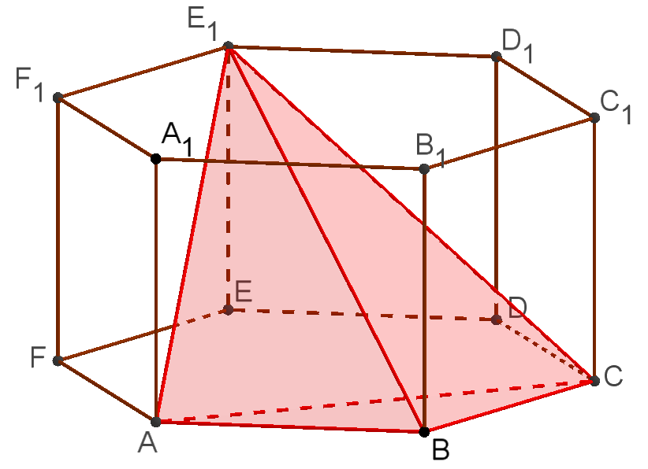
Ответ. Искомым многогранником является треугольная пирамида E₁ABC. Её объём равен $\frac{1}{18}$.
Notes:
В режиме слайдов ответ появляется после кликанья мышкой

Slide 20
(В) Изобразите многогранник, вершинами которого являются вершины A, C, D, C₁, D₁ правильной шестиугольной призмы ABCDEFA₁B₁C₁D₁E₁F₁. Найдите его объём, если объём исходной призмы равен 1.
Notes:
В режиме слайдов ответ появляется после кликанья мышкой

Slide 21
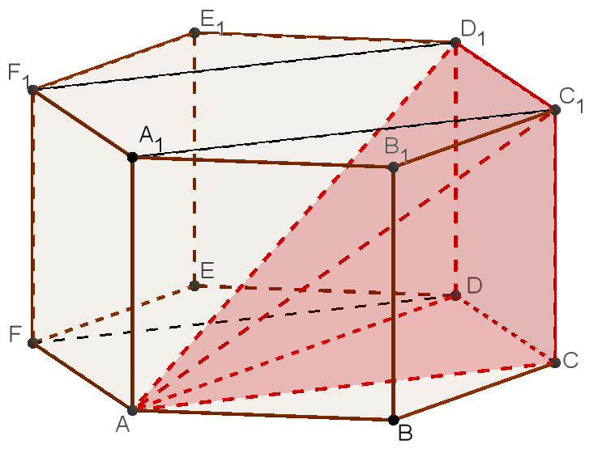
Ответ. Искомым многогранником является четырёхугольная пирамида ACDD₁C₁. Её объём равен $\frac{2}{9}$.
Notes:
В режиме слайдов ответ появляется после кликанья мышкой

Slide 22
(С) Изобразите многогранник, вершинами которого являются вершины A, B, C, F, A₁, B₁ правильной шестиугольной призмы ABCDEFA₁B₁C₁D₁E₁F₁. Найдите его объём, если объём исходной призмы равен 1.
Notes:
В режиме слайдов ответ появляется после кликанья мышкой

Slide 23
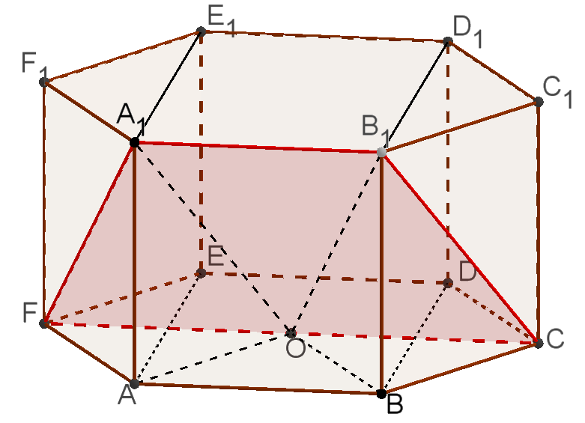
Решение. Искомый многогранник состоит из двух треугольных пирамид A₁AOF, B₁BOC, объёмы которых равны $\frac{1}{18}$, и четырёхугольной пирамиды OABB₁A₁, объём которой равен $\frac{2}{18}$. Следовательно, объём искомого многогранника равен $\frac{2}{9}$.
Notes:
В режиме слайдов ответ появляется после кликанья мышкой

Slide 24
(В) Изобразите многогранник, вершинами которого являются вершины A, C, E, B₁, D₁, F₁ правильной шестиугольной призмы ABCDEFA₁B₁C₁D₁E₁F₁. Найдите его объём, если объём исходной призмы равен 1.
Notes:
В режиме слайдов ответ появляется после кликанья мышкой

Slide 25
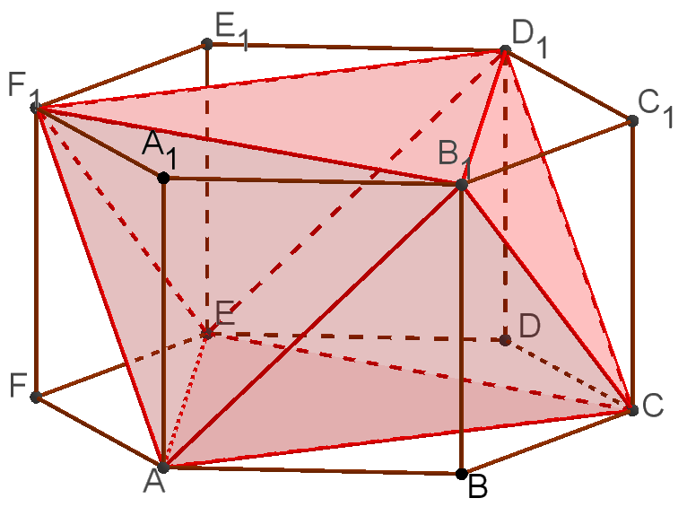
Решение. Искомый многогранник состоит из двух четырёхугольных пирамид с основанием ACD₁F₁ и вершинами соответственно B₁ и E. Он получается из данной призмы отсечением шести равных треугольных пирамид, объёмы которых равны $\frac{1}{18}$. Следовательно, объём искомого многогранника равен $\frac{1}{2}.$
Notes:
В режиме слайдов ответ появляется после кликанья мышкой

Slide 26
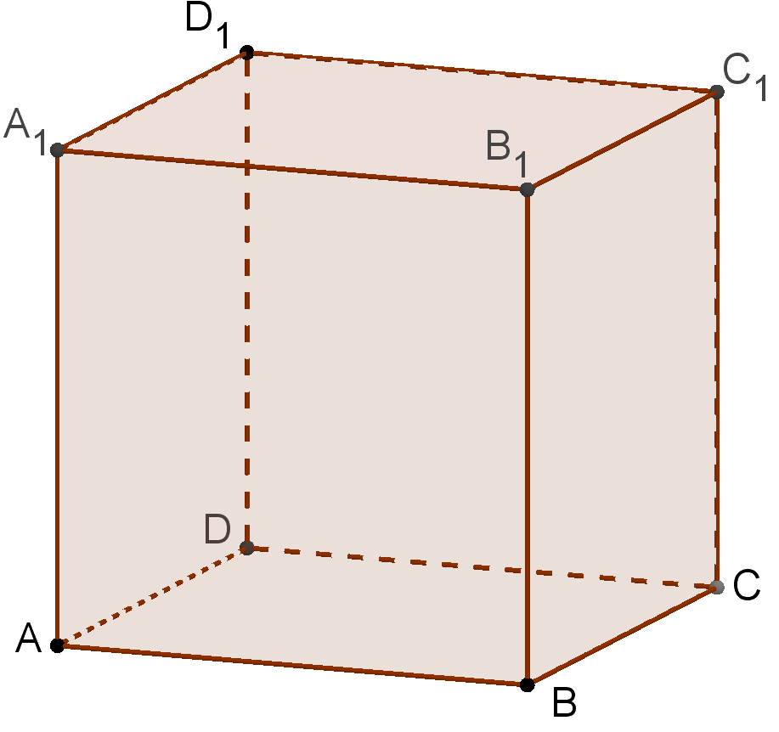
(В) Изобразите многогранник, вершинами которого являются центры граней единичного куба ABCDA₁B₁C₁D₁. Как он называется? Найдите его рёбра.
Notes:
В режиме слайдов ответ появляется после кликанья мышкой

Slide 27
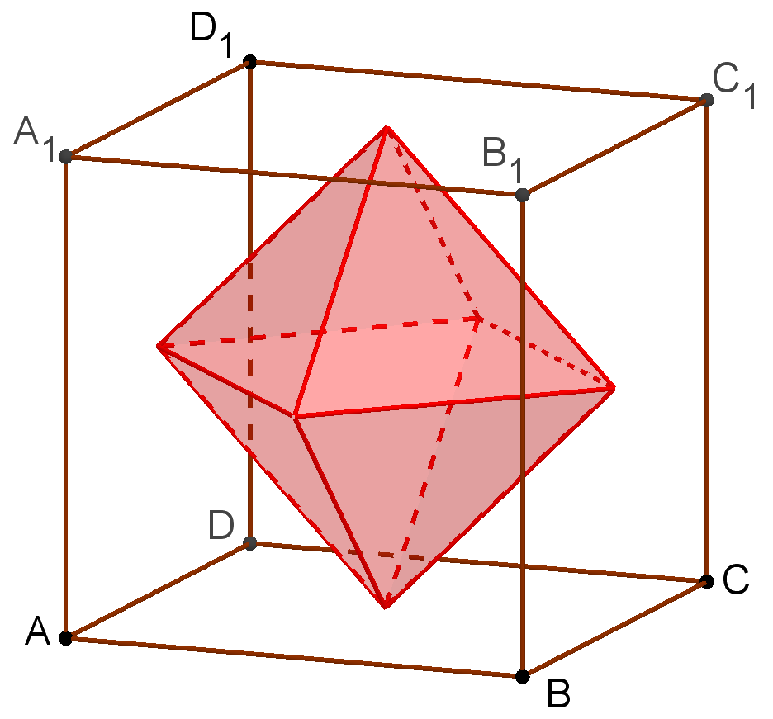
Решение. Искомым многогранником является октаэдр. Его рёбра равны $\frac{\sqrt{2}}{2}$.
Notes:
В режиме слайдов ответ появляется после кликанья мышкой

Slide 28
(В) Изобразите многогранник, вершинами которого являются середины рёбер единичного куба ABCDA₁B₁C₁D₁. Как он называется? Найдите его рёбра.
Notes:
В режиме слайдов ответ появляется после кликанья мышкой

Slide 29
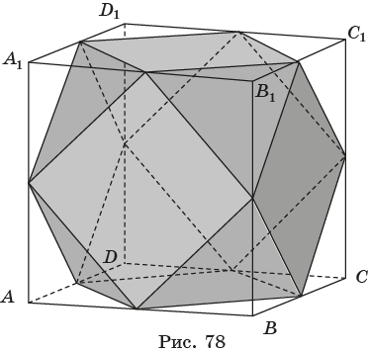
Решение. Искомый многогранник называется кубооктаэдр, он изображён на рисунке 78. Его гранями являются восемь правильных треугольников и шесть квадратов. Его рёбра равны $\frac{\sqrt{2}}{2}$.
Notes:
В режиме слайдов ответ появляется после кликанья мышкой

Slide 30
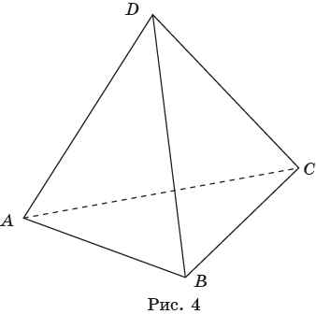
(В) Изобразите многогранник, вершинами которого являются середины рёбер единичного тетраэдра ABCD (рис. 4). Как он называется? Найдите его объём.
Notes:
В режиме слайдов ответ появляется после кликанья мышкой

Slide 31
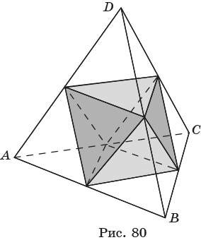
Решение. Искомым многогранником является октаэдр (рис. 80). Его объём равен $\frac{1}{2}$.
Notes:
В режиме слайдов ответ появляется после кликанья мышкой

Slide 32
(С) Изобразите многогранник, вершинами которого являются центры граней единичного тетраэдра ABCD (рис. 4). Как он называется? Найдите его рёбра.
Notes:
В режиме слайдов ответ появляется после кликанья мышкой

Slide 33
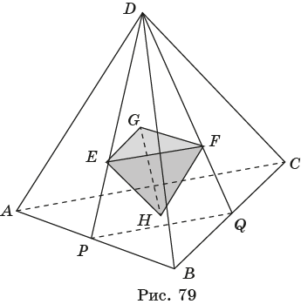
Решение. Искомым многогранником является правильный тетраэдр EFGH (рис. 79). Его ребро EF равно $\frac{2}{3}$ средней линии PQ треугольника ABC. Следовательно, рёбра тетраэдра EFGH равны $\frac{1}{3}$.
Notes:
В режиме слайдов ответ появляется после кликанья мышкой

Slide 34
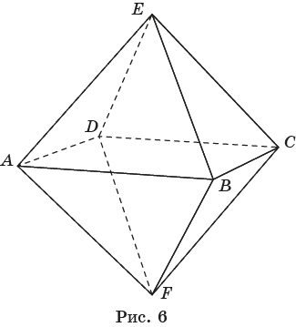
(С) Изобразите многогранник, вершинами которого являются центры граней единичного октаэдра (рис. 6). Как он называется? Найдите его рёбра.
Notes:
В режиме слайдов ответ появляется после кликанья мышкой

Slide 35
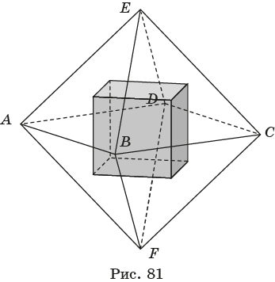
Решение. Искомым многогранником является куб (рис. 81). Его ребро EF равно $\frac{1}{3}$ диагонали октаэдра. Следовательно, рёбра куба равны $\frac{\sqrt{2}}{3}$.
Notes:
В режиме слайдов ответ появляется после кликанья мышкой

Slide 36
(В) Изобразите многогранник, вершинами которого являются середины рёбер единичного октаэдра (рис. 6). Как он называется? Найдите его рёбра.
Notes:
В режиме слайдов ответ появляется после кликанья мышкой

Slide 37
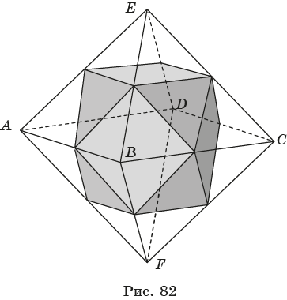
Решение. Искомый многогранник называется кубооктаэдр, он изображён на рисунке 82. Он аналогичен многограннику, изображённому на рисунке 3. Его гранями являются восемь правильных треугольников и шесть квадратов. Его рёбра равны $\frac{1}{2}$.
Notes:
В режиме слайдов ответ появляется после кликанья мышкой

Slide 38
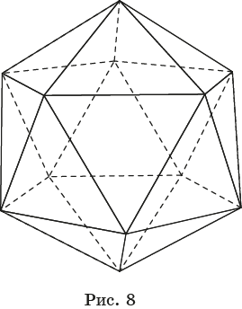
(С) Изобразите многогранник, вершинами которого являются центры граней единичного икосаэдра (рис. 8). Как он называется? Найдите его рёбра.
Notes:
В режиме слайдов ответ появляется после кликанья мышкой

Slide 39
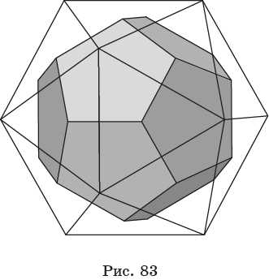
Решение. Искомым многогранником является додекаэдр (рис. 83). Его ребро равно $\frac{1+\sqrt{5}}{6}$.
Notes:
В режиме слайдов ответ появляется после кликанья мышкой

Slide 40
(В) Изобразите многогранник, вершинами которого являются середины рёбер единичного икосаэдра (рис. 8). Как он называется? Найдите его рёбра.
Notes:
В режиме слайдов ответ появляется после кликанья мышкой

Slide 41
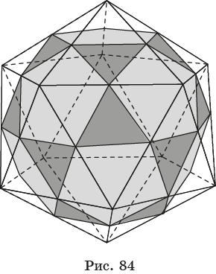
Решение. Искомый многогранник называется икосододэкаэдр, он изображён на рисунке 84. Его гранями являются двенадцать правильных пятиугольников и двадцать правильных треугольников. Его рёбра равны $\frac{1}{2}$.
Notes:
В режиме слайдов ответ появляется после кликанья мышкой

Slide 42
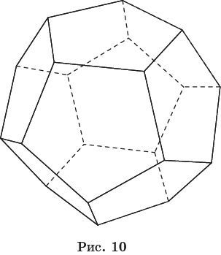
(C) Изобразите многогранник, вершинами которого являются середины рёбер единичного додекаэдра (рис. 10). Как он называется? Найдите его рёбра.
Notes:
В режиме слайдов ответ появляется после кликанья мышкой

Slide 43
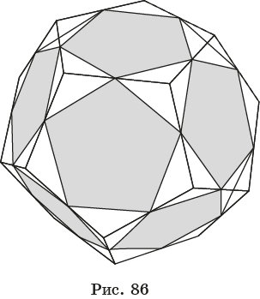
Решение. Искомым многогранником является икосододекаэдр (рис. 86). Его гранями являются 20 правильных треугольников, как у икосаэдра, и 12 правильных пятиугольников, как у додекаэдра. Его рёбра равны $\frac{1+\sqrt{5}}{4}$.
Notes:
В режиме слайдов ответ появляется после кликанья мышкой

Slide 44
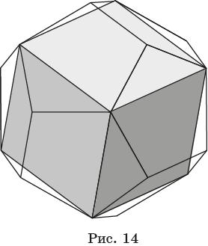
(C) Рёбра додекаэдра равны 1. Найдите рёбра куба, вершинами которого являются некоторые вершины этого додекаэдра (рис. 14).
Notes:
В режиме слайдов ответ появляется после кликанья мышкой

Slide 45
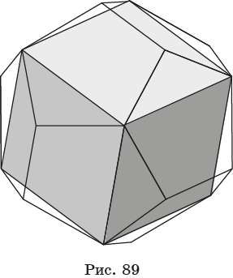
Решение. Ребро куба равно диагонали грани додекаэдра (рис. 89), т. е. равно $\frac{1+\sqrt{5}}{2}$.
Notes:
В режиме слайдов ответ появляется после кликанья мышкой

Slide 46
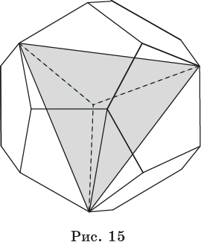
(D) Рёбра додекаэдра равны 1. Найдите ребро правильного тетраэдра, вершинами которого являются некоторые вершины этого додекаэдра (рис. 15).
Notes:
В режиме слайдов ответ появляется после кликанья мышкой

Slide 47
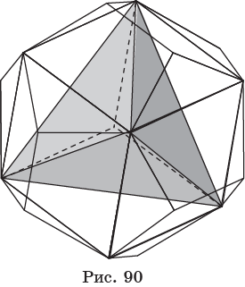
Решение. Ребро правильного тетраэдра равно диагонали грани куба (рис. 90), вписанного в додекаэдр, т. е. равно $\frac{\sqrt{2}+\sqrt{10}}{2}$.
Notes:
В режиме слайдов ответ появляется после кликанья мышкой

Slide 48
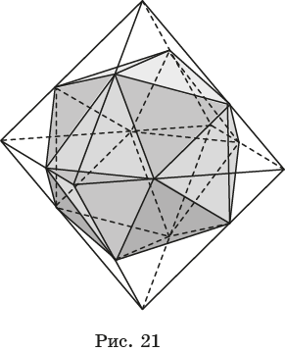
(D) Центры граней октаэдра являются центрами некоторых граней икосаэдра (рис. 21). Найдите рёбра икосаэдра, если рёбра октаэдра равны 1.
Notes:
В режиме слайдов ответ появляется после кликанья мышкой

Slide 49
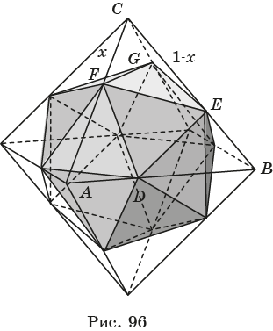
Решение. Обозначим ABC одну из граней исходного октаэдра. На сторонах треугольника ABC отложим равные отрезки AD = BE = CF = x (рис. 96). Тогда треугольник DEF будет равносторонним. Сделаем то же самое с остальными гранями октаэдра. Получим равносторонние треугольники на всех гранях октаэдра. Для того чтобы многогранник, вершинами которого являются вершины всех этих треугольников, был икосаэдром, нужно, чтобы отрезок FG был равен отрезку EF. Найдём эти отрезки. Треугольник CFG является прямоугольным и равнобедренным, CF = CG = x. Следовательно, FG = $\sqrt{2}x$. Используя теорему косинусов, применённую к треугольнику ECF, находим ${EF}^{2}=x^{2}+{(1−x)}^{2}−x\left(1−x\right)= {3x}^{2}−3x+1.$ Следовательно, имеем уравнение $x^{2}−3x+1=0,$ решая которое находим $x=\frac{3−\sqrt{5}}{2}$. Значит, рёбра икосаэдра равны $\frac{3\sqrt{2}−\sqrt{10}}{2}$.
Notes:
В режиме слайдов ответ появляется после кликанья мышкой

Slide 50
Объём общей части многогранников
(B) Для единичного куба ABCDA₁B₁C₁D₁ найдите объём общей части призм ADA₁BCB₁ и ADD₁BCC₁ .
Notes:
В режиме слайдов ответ появляется после кликанья мышкой

Slide 51
Решение. Общей частью призм ADA₁BCB₁ и ADD₁BCC₁ является треугольная призма ADEBCF. Её объём равен $\frac{1}{4}.$
Notes:
В режиме слайдов ответ появляется после кликанья мышкой

Slide 52
(B) Для единичного куба ABCDA₁B₁C₁D₁ найдите объём общей части призм ABA₁DCD₁ и ADD₁BCC₁ .
Notes:
В режиме слайдов ответ появляется после кликанья мышкой

Slide 53
Решение. Общей частью призм ABA₁DCD₁ и ADD₁BCC₁ является четырёхугольная пирамида D₁ABCD. Её объём равен $\frac{1}{3}.$
Notes:
В режиме слайдов ответ появляется после кликанья мышкой

Slide 54
(B) Для единичного куба ABCDA₁B₁C₁D₁ найдите объём общей части двух призм ADA₁BCB₁ и BA₁B₁CD₁C₁.
Notes:
В режиме слайдов ответ появляется после кликанья мышкой

Slide 55
Решение. Общей частью призм ADA₁BCB₁ и BA₁B₁CD₁C₁ является треугольная пирамида A₁BCB₁. Её объём равен $\frac{1}{6}.$
Notes:
В режиме слайдов ответ появляется после кликанья мышкой

Slide 56
(B) Для единичного куба ABCDA₁B₁C₁D₁ найдите объём общей части двух пирамид A₁ABCD и C₁ABCD.
Notes:
В режиме слайдов ответ появляется после кликанья мышкой

Slide 57
Решение. Общей частью двух пирамид A₁ABCD и C₁ABCD является четырехугольная пирамида OABCD, объем которой равен $\frac{1}{6}.$
Notes:
В режиме слайдов ответ появляется после кликанья мышкой

Slide 58
(C) Для единичного куба ABCDA₁B₁C₁D₁ найдите объём общей части двух пирамид A₁ABCD и DBCC₁B₁.
Notes:
В режиме слайдов ответ появляется после кликанья мышкой

Slide 59
Решение. Общей частью двух пирамид A₁ABCD и DBCC₁B₁ является треугольная пирамида OBCD, объем которой равен $\frac{1}{12}.$
Notes:
В режиме слайдов ответ появляется после кликанья мышкой

Slide 60
(C) Для единичного куба ABCDA₁B₁C₁D₁ найдите объём общей части двух пирамид A₁ABC и D₁ABD.
Notes:
В режиме слайдов ответ появляется после кликанья мышкой

Slide 61
Решение. Общей частью двух пирамид A₁ABC и D₁ABD является треугольная пирамида FABE, объем которой равен $\frac{1}{24}.$
Notes:
В режиме слайдов ответ появляется после кликанья мышкой

Slide 62
(B) Объем треугольной пирамиды SABC равен 1, D – середина ребра SB, E – середина ребра SC. Найдите объем общей части двух пирамид DABC и EABC.
Notes:
В режиме слайдов ответ появляется после кликанья мышкой

Slide 63
Решение. Общей частью двух пирамид DABC и EABC является треугольная пирамида ABCF, объем которой равен $\frac{1}{3}$.
Notes:
В режиме слайдов ответ появляется после кликанья мышкой

Slide 64
(B) Объем треугольной пирамиды SABC равен 1, D – середина ребра AB, E – середина ребра SC. Найдите объем общей части двух пирамид EABC и SBCD.
Notes:
В режиме слайдов ответ появляется после кликанья мышкой

Slide 65
Решение. Общей частью двух пирамид EABC и SBCD является треугольная пирамида EBCD, объем которой равен $\frac{1}{4}$.
Notes:
В режиме слайдов ответ появляется после кликанья мышкой

Slide 66
(B) Объем четырехугольной пирамиды SABCD равен 1, E – середина ребра SB, F – середина ребра SC. Найдите объем общей части двух пирамид EABCD и FABCD.
Notes:
В режиме слайдов ответ появляется после кликанья мышкой

Slide 67
Решение. Общей частью двух пирамид EABCD и FABCD является четырёхугольная пирамида GABCD, объем которой равен $\frac{1}{3}$.
Notes:
В режиме слайдов ответ появляется после кликанья мышкой

Slide 68
(B) Объем правильной шестиугольной пирамиды SABCDEF равен 1. Найдите объем общей части двух пирамид SABC и SABF.
Notes:
В режиме слайдов ответ появляется после кликанья мышкой

Slide 69
Решение. Общей частью двух пирамид SDEF и SEFA является треугольная пирамида SABG, объем которой равен $\frac{1}{18}$.
Notes:
В режиме слайдов ответ появляется после кликанья мышкой

Slide 70
(B) Объем правильной шестиугольной пирамиды SABCDEF равен 1. Найдите объем общей части двух пирамид SABCD и SABCF.
Notes:
В режиме слайдов ответ появляется после кликанья мышкой

Slide 71
Решение. Общей частью двух пирамид SABCD и SABCF является четырёхугольная пирамида SABCG, объем которой равен $\frac{1}{3}$.
Notes:
В режиме слайдов ответ появляется после кликанья мышкой

Slide 72
(C) Найдите объем общей части двух пирамид A₁ABC и AA₁B₁C₁, содержащихся в треугольной призме ABCA₁B₁C₁, объем которой равен 1.
Notes:
В режиме слайдов ответ появляется после кликанья мышкой

Slide 73
Решение. Общей частью двух пирамид A₁ABC и AA₁B₁C₁ является треугольная пирамида AA₁EF, объем которой равен $\frac{1}{12}$.
Notes:
В режиме слайдов ответ появляется после кликанья мышкой

Slide 74
(B) Правильную треугольную призму повернули вокруг прямой, проходящей через центры её оснований, на угол 60^{о} (рис. 50). Какой многогранник является общей частью исходной призмы и повёрнутой? Найдите его объём, если объём исходной призмы равен 1.
Notes:
В режиме слайдов ответ появляется после кликанья мышкой

Slide 75
Решение. Данная и повёрнутая призмы показаны на рисунке. Их общей частью является правильная шестиугольная призма, стороны основания которой в три раза меньше сторон основания исходной призмы, а высота равна высоте этой призмы. Объём шестиугольной призмы равен $\frac{2}{3}$.
Notes:
В режиме слайдов ответ появляется после кликанья мышкой

Slide 76
(C) Единичный куб повернули вокруг прямой, проходящей через центры его противолежащих граней, на угол 45^{о} (рис. 55). Какой многогранник является общей частью исходного куба и повёрнутого? Найдите его объём.
Notes:
В режиме слайдов ответ появляется после кликанья мышкой

Slide 77
Решение. Данный и повёрнутый кубы показаны на рисунке. Общей частью этих кубов является правильная восьмиугольная призма, боковые рёбра которой равны 1, а стороны основания равны $\sqrt{2}−1$. Эта призма получается из единичного куба отрезанием четырёх треугольных призм, объём каждой из которых равен $\frac{3−2\sqrt{2}}{4}$. Следовательно, искомый объём правильной восьмиугольной призмы равен $2\sqrt{2}−2$.
Notes:
В режиме слайдов ответ появляется после кликанья мышкой

Slide 78
(C) Правильную треугольную призму, все рёбра которой равны 1, повернули вокруг прямой, проходящей через середину её бокового ребра и центр противолежащей этому ребру грани, на угол 90^{о} (рис. 52). Какой многогранник является общей частью исходной призмы и повёрнутой? Найдите его объём.
Notes:
В режиме слайдов ответ появляется после кликанья мышкой

Slide 79
Решение. Данная и повёрнутая призмы показаны на рисунке. Их общей частью является правильная четырёхугольная пирамида, стороны основания которой равны 1, а высота равна $\frac{\sqrt{3}}{2}$. Объём этой пирамиды равен $\frac{\sqrt{3}}{6}$.
Notes:
В режиме слайдов ответ появляется после кликанья мышкой

Slide 80
(С) Правильный тетраэдр повернули вокруг прямой, проходящей через середины двух его противолежащих рёбер, на угол 90^{о} (рис. 58). Какой многогранник является общей частью исходного тетраэдра и повёрнутого? Найдите его объём, если объём исходного тетраэдра равен 1.
Notes:
В режиме слайдов ответ появляется после кликанья мышкой

Slide 81
Ответ. Общей частью исходного тетраэдра и повернутого является октаэдр. Его объём равен 0,5.
Notes:
В режиме слайдов ответы и решения появляются после кликанья мышкой

Slide 82
(С) Правильную четырёхугольную пирамиду симметрично отразили относительно середины её высоты. Найдите объём общей части исходной и симметричной пирамид, если объём исходной пирамиды равен 1.
Notes:
В режиме слайдов ответ появляется после кликанья мышкой

Slide 83
Решение. Общей частью пирамид является октаэдр (правильная 4-я бипирамида). Его объем равен $\frac{1}{4}.$
Notes:
В режиме слайдов ответ появляется после кликанья мышкой

Slide 84
(D) Правильную шестиугольную призму, все рёбра которой равны 1, повернули вокруг прямой, проходящей через центры противолежащих боковых граней, на угол 90^{о}. Какой многогранник является общей частью исходной призмы и повёрнутой? Найдите его объём.
Notes:
В режиме слайдов ответ появляется после кликанья мышкой

Slide 85
Решение. Исходная и повёрнутая призмы показаны на рисунке. Их общей частью является прямоугольный параллелепипед ACDFA₁C₁D₁F₁, рёбра которого равны 1, 1, $\sqrt{3}$. Его объём равен $\sqrt{3}$.
Notes:
В режиме слайдов ответ появляется после кликанья мышкой

Slide 86
(D) Единичный куб ABCDA₁B₁C₁D₁ повернули вокруг прямой AC₁ на угол 60^{о}. Какой многогранник является общей частью исходного куба и повёрнутого? Найдите его объём.
Notes:
В режиме слайдов ответ появляется после кликанья мышкой

Slide 87
Ответ. Общей частью является правильная шестиугольная бипирамида. Её объём равен $\frac{3}{4}.$
Notes:
В режиме слайдов ответы и решения появляются после кликанья мышкой

Slide 88
(D) Единичный куб ABCDA₁B₁C₁D₁ повернули вокруг прямой, проходящей через середины двух его противолежащих рёбер, на угол 90^{о}. Какой многогранник является общей частью исходного куба и повёрнутого? Найдите его объём.
Notes:
В режиме слайдов ответ появляется после кликанья мышкой

Slide 89
Ответ. Общая часть состоит из двух правильных четырёхугольных пирамид и прямоугольной четырёхугольной призмы. Объём каждой пирамиды равен $\frac{1}{6}$. Объём призмы равен $\sqrt{2}−$1. Объём общей части равен $\sqrt{2}−\frac{2}{3}.$
Notes:
В режиме слайдов ответы и решения появляются после кликанья мышкой

Slide 90
(D) Октаэдр повернули вокруг прямой, проходящей через центры противолежащих граней, на угол 60^{о} (рис. 66). Какой многогранник является общей частью исходного октаэдра и повёрнутого? Найдите его объём, если рёбра октаэдра равны 1.
Notes:
В режиме слайдов ответ появляется после кликанья мышкой

Slide 91
Решение. Данный и повёрнутый октаэдры показаны на рисунке 140.
Их общей частью является многогранник, составленный из двух равных правильных усечённых шестиугольных пирамид с общим основанием (рис. 141). Стороны общего основания равны $\frac{1}{2}$, стороны других оснований равны $\frac{1}{3}$, высоты равны $\frac{\sqrt{6}}{6}$, площадь общего основания равна $\frac{3\sqrt{3}}{8}$, площади других оснований равны $\frac{\sqrt{3}}{6}$. Воспользуемся формулой объёма усечённой пирамиды
$V=\frac{1}{3}g\left(S_{1}+\sqrt{S_{1}∙S_{2}}+S_{2}\right)$,
где g – высота усечённой пирамиды, S₁, S₂ – площади её оснований.
Подставляя данные в эту формулу, получаем, что объём усечённой пирамиды равен $\frac{19\sqrt{2}}{144}$. Следовательно, объём многогранника равен $\frac{19\sqrt{2}}{72}$.
Notes:
В режиме слайдов ответ появляется после кликанья мышкой

Slide 92
(D) Октаэдр, рёбра которого равны 1 (рис. 69), повернули вокруг прямой, проходящей через середины E, F двух его противолежащих рёбер на угол 90^{о}. Ещё один октаэдр получили поворотом исходного октаэдра вокруг прямой, проходящей через середины G, H двух других его противолежащих рёбер на угол 90^{о}. Какой многогранник является общей частью исходного октаэдра и двух октаэдров, полученных из него поворотами? Найдите его объём.
Notes:
В режиме слайдов ответ появляется после кликанья мышкой

Slide 93
Решение. Данный и повёрнутые октаэдры показаны на рисунке слева. Их общая часть (рис. справа) состоит из куба, рёбра которого равны $2−\sqrt{2}$, и шести правильных четырёхугольных пирамид, основаниями которых служат грани этого куба, а высоты равны $\frac{\sqrt{2}−1}{2}$. Непосредственные вычисления показывают, что объём этого многогранника равен $6−4\sqrt{2}$.
Notes:
В режиме слайдов ответ появляется после кликанья мышкой

Slide 94
(D) На рисунке вершины тетраэдров расположены в вершинах додекаэдра. Сколько этих тетраэдров? Что является их общей частью? Найдите её объём, если объёмы тетраэдров равны 1.
Notes:
В режиме слайдов ответ появляется после кликанья мышкой.

Slide 95
Решение. У додекаэдра имеется 20 вершин, у тетраэдра – 4 вершины. Следовательно, имеется 5 тетраэдров. Рассмотрим один из них. Впишем в него октаэдр, а в него – икосаэдр, как показано на рисунке.
Четыре грани этого икосаэдра будут лежать на гранях тетраэдра. То же самое верно и для других тетраэдров. Таким образом, этот икосаэдр будет содержаться в каждом из пяти данных тетраэдров, следовательно, будет являться их общей частью.
Если объём тетраэдра равен 1, то объём октаэдра, вписанного в этот тетраэдр, равен $\frac{1}{2}.$ Учитывая, что вершины икосаэдра делят рёбра октаэдра в золотом отношении, получаем, что объём икосаэдра равен $\frac{35−15\sqrt{5}}{4}$.
Notes:
В режиме слайдов ответ появляется после кликанья мышкой.

Slide 96
(D) Вершины октаэдров, изображённых на рисунке, являются серединами рёбер икосаэдра. Сколько этих октаэдров? Какой многогранник является их общей частью? Найдите его объём, если объёмы октаэдров равны 1.
Notes:
В режиме слайдов ответ появляется после кликанья мышкой.

Slide 97
Решение. У икосаэдра имеется 30 рёбер, у октаэдра – 6 вершин. Следовательно, имеется 5 октаэдров. Рассмотрим один из них. Впишем в него икосаэдр, как показано на рисунке.
Восемь граней этого икосаэдра будут лежать на гранях октаэдра. То же самое верно и для других октаэдров. Таким образом, этот икосаэдр будет содержаться в каждом из пяти данных октаэдров, следовательно, будет являться их общей частью.
Из решения предыдущей задачи мы знаем, что объём тетраэдра в два раза больше объёма октаэдра, вершинами которого являются середины рёбер этого тетраэдра.
Следовательно, искомый объём икосаэдра в два раза больше объёма икосаэдра из предыдущей задачи, т. е. равен $\frac{35−15\sqrt{5}}{2}$.
Notes:
В режиме слайдов ответ появляется после кликанья мышкой.

Slide 98
Контактная информация
Издательство «Мнемозина»:
105043, Москва, ул. 6-я Парковая, д. 29 Б
Тел.: 8 (499) 367–67–81
E-mail: ioc@mnemozina.ru
Сайт: mnemozina.ru
Интернет-магазин: shop.mnemozina.ru
Торговый дом:
E-mail: td@mnemozina.ru
Тел.: 8 (495) 644–20–26
Электронные формы учебников и пособий представлены на сайте
«Школа в кармане»:
http://pocketschool.ru

